Slide 1
Kestääkö Suomen malli?
Ongelma?
Suomen mallin testi?
Selviääkö se testistä?
Turku 25.2.20209 Martti Hetemäki

Slide 2
Alle 25-vuotiaat (2019-ennuste)
75+ (2019-ennuste)
Väestöennuste 2019-2065, milj. henkilöä

Slide 3
Ruotsin kestävyysvaje ~0 %, Suomen ~4½ %

Slide 4
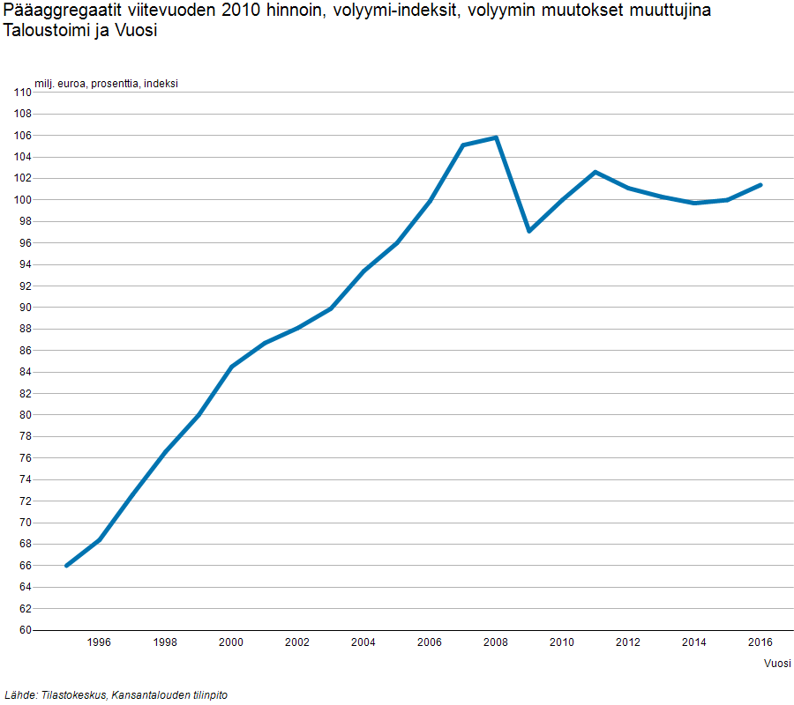
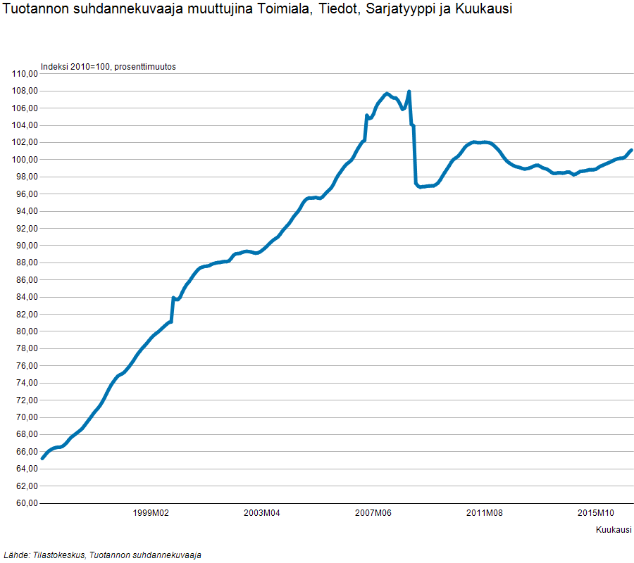
Ongelma?
Huono demografia + matala työllisyysaste → Palvelujen ja etuuksien rahoituskriisi.
Ruotsia pahempi demografia→ Kestävä rahoitus vaatii Ruotsia korkeamman työllisyysasteen.

Slide 5
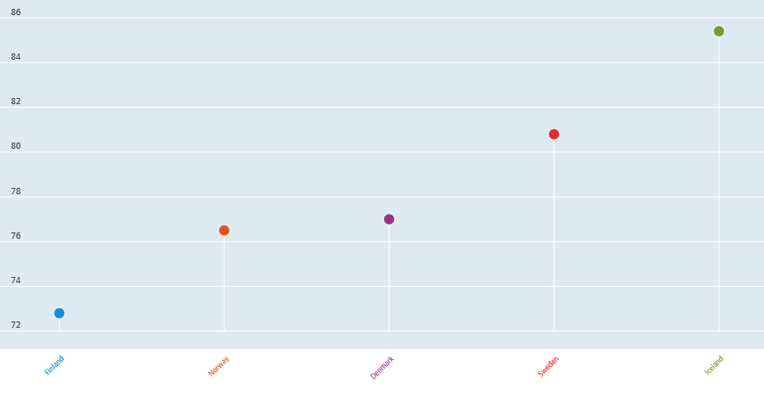
Kotimaassa syntyneiden työllisyysaste 2018, % Islanti
Ruotsi
Tanska
Norja
Suomi
Lähde: OECD

Slide 6
Kotimaassa syntyneiden työllisyysaste Pohjoismaissa 2018, % Islanti
Ruotsi
Tanska
Norja Ruotsin ja Suomen
ero 8 %-yksikköä =
n. 250 000 henkilöä
= realistinen työl-
Suomi lisyyspotentiaali
Lähde: OECD

Slide 7
Lähde: Nordstat http://www.nordstat.org/

Slide 8
50-64-v. työllisyysaste Pohjoismaissa (ml. isot kaupunkiseudut, pl. Islanti) 2018 (Tanska 2017), %
Lähde: Nordstat http://www.nordstat.org/

Slide 9
Työn kysyntä ei ole ollut
työllisyyden nousun este.

Slide 10
Suomen mallin (=kolmikanta päättää) testi?
- Pystyykö se nostamaan rakenteellisen työllisyysasteen?
Avoimien työpaikkojen määrä suuri, mutta myös työttömyys suuri.
→ Rakennetyöttömyys korkea. → Rakenteellinen työllisyysaste matala.
Miten rakenteellinen työllisyysaste Ruotsin tasolle (työllisyys +250 000)?
Pitämällä vahvuudet/korjaamalla asiat, joissa Ruotsia edellä/jäljessä.

Slide 11
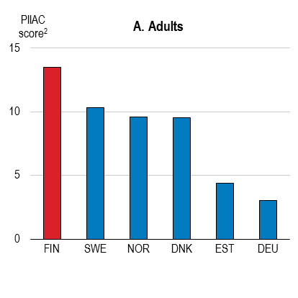
Missä Suomi Ruotsia edellä?
- Osaamisessa
OECD:n aikuisväestön osaamistesti (ks. liitekuvio 1 osatekijät)
Lähde: OECD, Economic Survey of Finland 2016, OECD

Slide 12
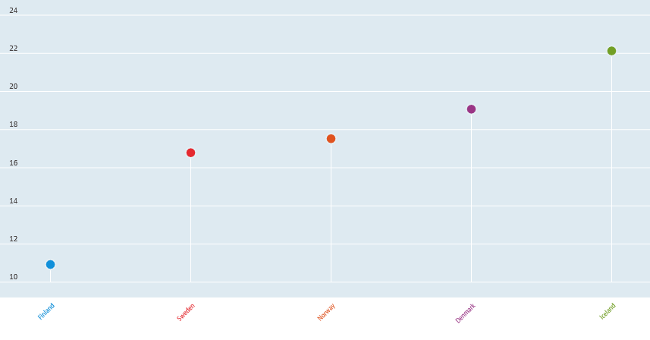
Missä Suomi Ruotsia edellä?
- Heikosti koulutettujen osuus pienempi
Osuus 25-64-v., joilla alle 2. asteen koulutus 2018, %
(below upper secondary education) Islanti
Tanska
Norja
Ruotsi
Suomi
Lähde: OECD

Slide 13
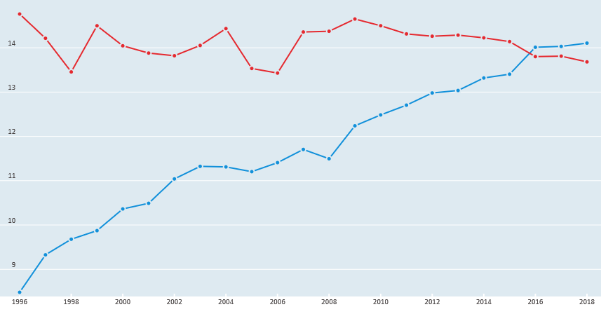
Missä Suomi Ruotsia ”edellä”?
- Osa-aikatyön osuudessa
Osa-aikatyöntekijöiden osuus 1996-2018, %
Ruotsi
Suomi
Lähde: OECD

Slide 14
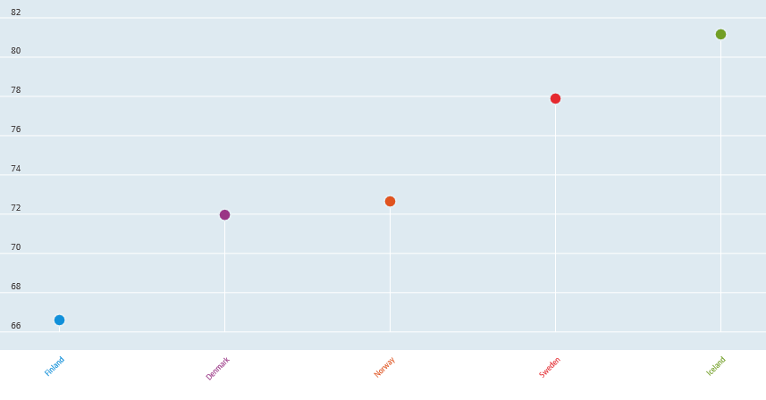
55-64-v. työllisyysaste Pohjoismaissa 2019:Q3, %
Islanti
Ruotsi
Norja
Tanska
Ruotsin ja Suomen
ero 12 %-yksikköä =
n. 87 000 henkilöä
Suomen tasolla.
Suomi
Suomi Ruotsia jäljessä työssä pysymisessä.
Lähde: OECD

Slide 15
Työttömän työmarkkinoiden käytettävissä olon kriteerit (1=löysimmät, 5=tiukimmat) v. 2017
Käytettävissä olo palveluissa oltaessa Ammatillinen liikkuvuus Alueellinen liikkuvuus Muista syistä
Norja
Tanska
Ruotsi
Suomi
Suomessa Ruotsia jäl-
jessä työnhaun tuessa ja velvoittavuudessa.
Islanti
USA
Lähde: OECD (2018), How demanding are activation requirements for jobseekers.
https://read.oecd-ilibrary.org/employment/how-demanding-are-activation-requirements-for-jobseekers_2bdfecca-en#page1

Slide 16
Kaksi ratkaisumallia työnteon heikkoihin kannustimiin
Työttömyysturva Työnhaun tuki ja velvoittavuus | Huono | Hyvä
Heikko | USA
Vahva |  | Pohjoismainen malli

Slide 17
Suomen ongelma
Työttömyysturva Työnhaun tuki ja velvoittavuus | Huono | Hyvä
Heikko | USA | Suomi
Vahva |  | Pohjoismaat
Suomessa työttömiä ei tavata säännöllisesti.
→ Työnhaun tuki ja velvoittavuus heikkoja.

Slide 18
Ratkaisu
Työttömyysturva Työnhaun tuki ja velvoittavuus | Huono | Hyvä
Heikko | USA | Suomi
Vahva |  | Pohjoismainen malli

Slide 19
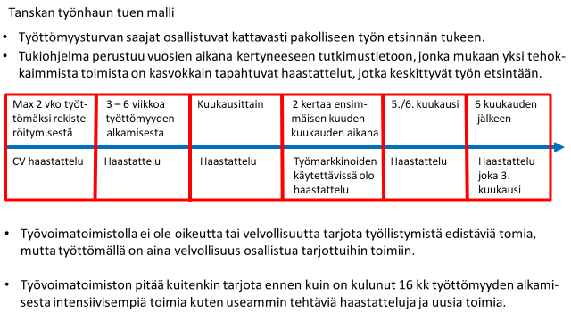
Lähde: https://star.dk/en/active-labour-market-policy-measures/the-regime-of-early-and-intense-job-search-assistance-and-activation/

Slide 20
Miksi ei kriisitietoisuutta?
Valtion velan efektiivinen korko 1982-2019, %
Lähde: Valtiokonttori

Slide 21
Maailmantalouden vakava häiriö voi muuttaa nopeasti sijoituspäätöksiä ja valtioiden korkoja.
Valtion velan efektiivinen korko 1982-2019, %
Lähde: Valtiokonttori

Slide 22
Suomen malli toimii, kun on kriisitietoisuus ja yhteinen käsitys toimista.
Kriisitietoisuus? Onko kolmikanta yhtä mieltä ongelman syistä? | Ei | Kyllä
Kyllä | Vaikeat päätökset eivät tarpeen. | Vaikeatkin päätökset tehdään. (vrt. heikko kilpailukyky)
Ei | Ei yhteistä analyysia ongelmasta, kun ei ole kriisitietoisuuttakaan. | Kriisitietoisuus, muttei ratkaisua, kun ei yhteistä käsitystä toimista.

Slide 23
Selviääkö kolmikanta työllisyystestistä?
Kriisitietoisuus Onko kolmikannalla yhteinen näkemys työttömyyden syistä? | Ei | Kyllä
Kyllä | Työllisyystoimet tiedetään, mutta kriisin riski ei vielä tarpeeksi vakava. | Kolmikanta pystyy päättää- mään tarvittavista toimista.
Ei | Ei kiirettä sopia rakenteellista työlli-syyttä nostavista toimista. | Kriisitietoisuus, muttei yhtei-stä käsitystä toimista.

Slide 24
Lopuksi
Suomen malli voi kestää, jos se estää ajautumisen kriisiin.
Rakenteellisen työllisyysasteen nosto kolmikannan käsissä.
Työnhaun tuki ja velvollisuus tarpeen suhdanteista riippumatta.

Slide 25
Liitekuvio 1: OECD:n aikuisväestön osaamistestin osatekijöiden tulokset
Ikääntyminen Globalisaatio
Teknologia

Slide 26
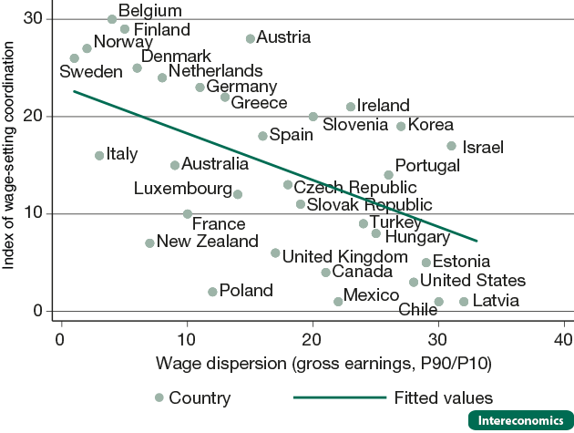
Liitekuvio 2: Palkkahajonta ja palkkakoordinaatio
Note: Figure 1 plots the average of the ICTWSS index of wage-setting coordination against the average OECD gross earnings interdecile ratio P90/P10 in the period 1970-2013.
Sources: Database on Institutional Characteristics of Trade Unions, Wage Setting, State Intervention and Social Pacts (ICTWSS), 1960-2014, Version 5.0, Amsterdam Institute for Advanced Labour Studies AIAS, 2015; OECD.Stat earnings database, available at http://stats.oecd.org/.

